Slide 1

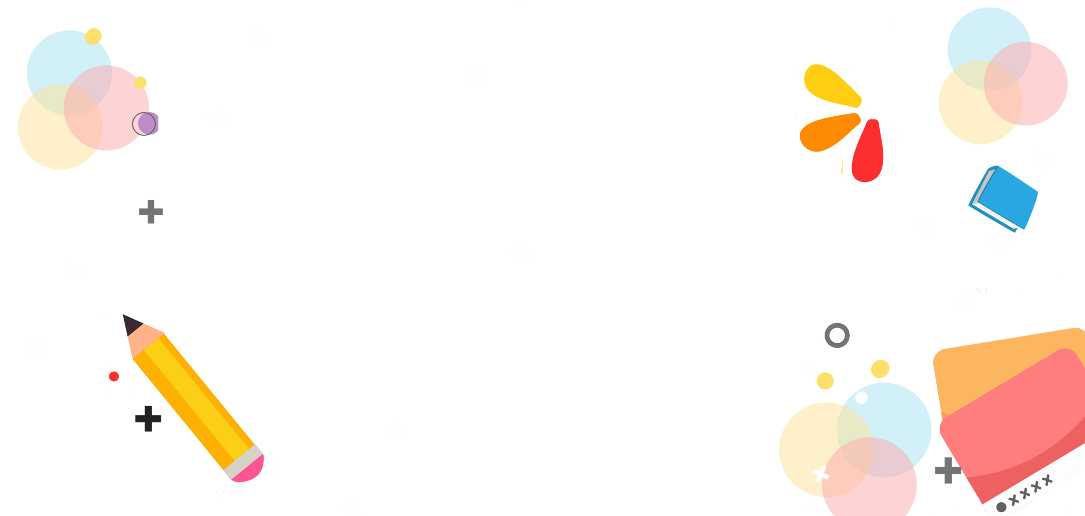






Măng Non
Toán
Măng Non
Biểu đồ tranh
(Trang 102)
Măng Non
MĂNG NON – TÀI LIỆU TIỂU HỌC
Mời truy cập: MĂNG NON- TÀI LIỆU TIỂU HỌC | Facebook
SĐT ZALO : 0382348780 - 0984848929
Măng Non

Slide 2
Mục tiêu
*Kiến thức, kĩ năng:
- Nhận biết được biểu đồ tranh (biểu thị số liệu kiểm đếm bằng hình ảnh hoặc tranh vẽ theo cột hoặc hàng theo yêu cầu của việc kiểm đếm)
- Đọc và mô tả được các số liệu trên biểu đồ tranh.
- Nêu được một số nhận xét đơn giản từ biểu đồ tranh.
*Phát triển năng lực và phẩm chất:
- Qua hoạt động khám phá, giải quyết tình huống (phân loại, kiểm đếm số ô tô theo màu sắc với các kiểu dáng, vị trí khác nhau), HS phát triển năng lực giải quyết vấn đề toán học.
- Qua sơ đồ, bảng biểu dạng biểu đồ tranh, thảo luận, diễn đạt, mô tả, đọc, nhận xét số liệu trên biểu đồ tranh, HS phát triển năng lực mô hình hóa toán học, năng lực giao tiếp toán học.
- Phát triển kĩ năng hợp tác, rèn tính cẩn thận.

Slide 3

Măng Non
Măng Non
Măng Non
MĂNG NON – TÀI LIỆU TIỂU HỌC
Mời truy cập: MĂNG NON- TÀI LIỆU TIỂU HỌC | Facebook
SĐT ZALO : 0382348780 - 0984848929
Măng Non

Slide 4

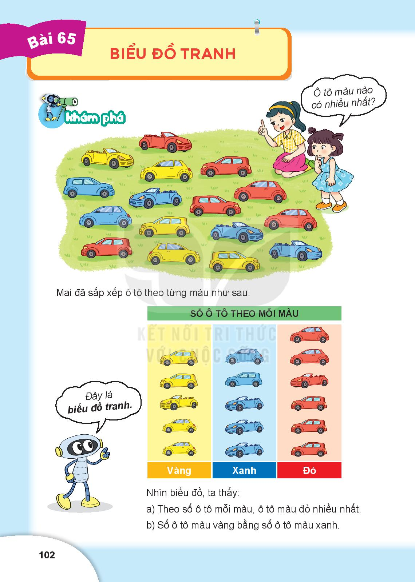




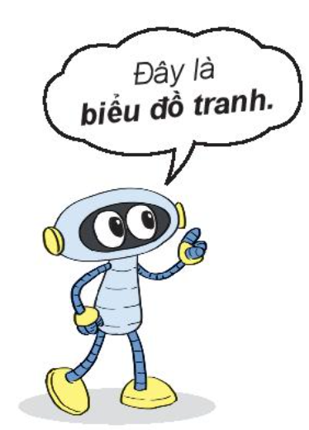





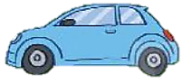
vàng
xanh
đỏ

Slide 5
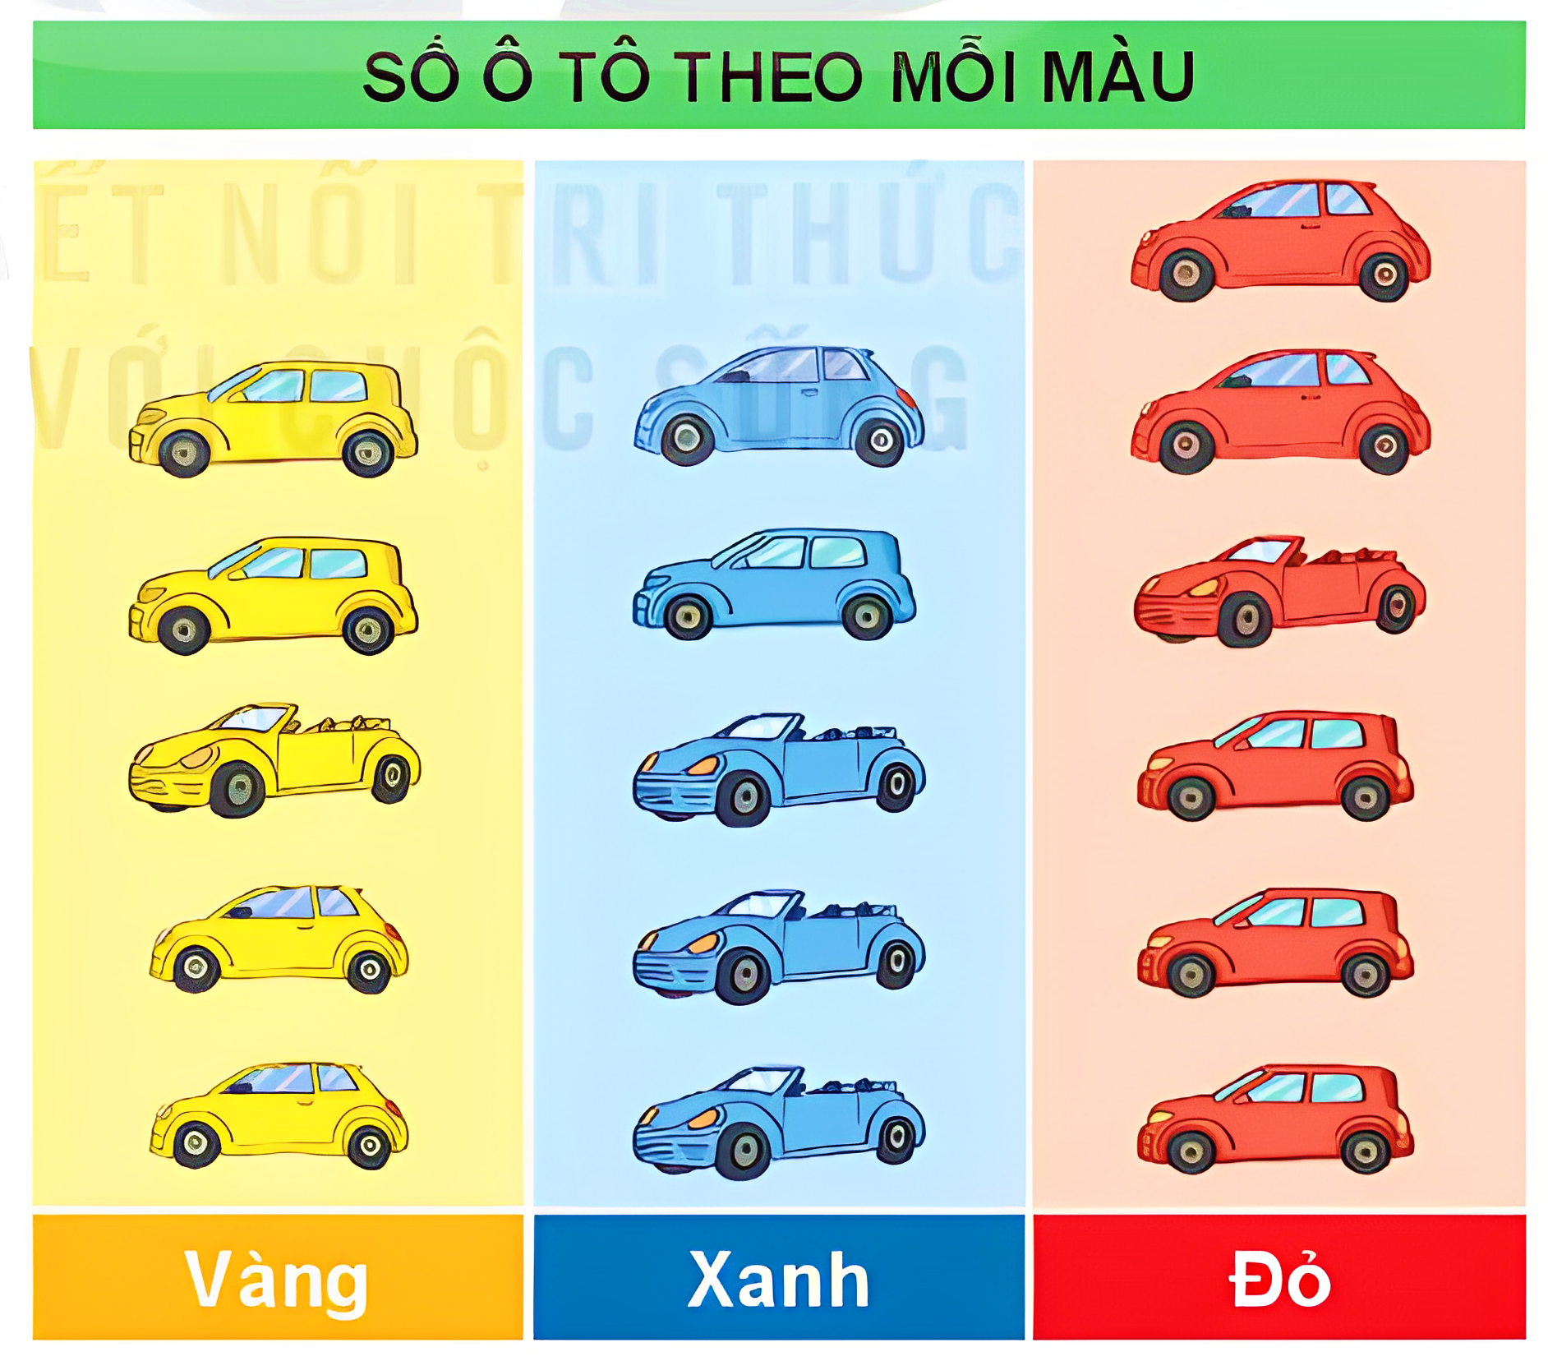
Nhìn biểu đồ, ta thấy:
a) Theo số ô tô mỗi màu, ô tô màu đỏ nhiều nhất.
b) Số ô tô màu vàng bằng số ô tô màu xanh.

Slide 6



Biểu đồ xếp theo kiểu xe
vàng
xanh
đỏ
1
2
3

Slide 7

Măng Non
Măng Non
Măng Non
MĂNG NON – TÀI LIỆU TIỂU HỌC
Mời truy cập: MĂNG NON- TÀI LIỆU TIỂU HỌC | Facebook
SĐT ZALO : 0382348780 - 0984848929
Măng Non

Slide 8
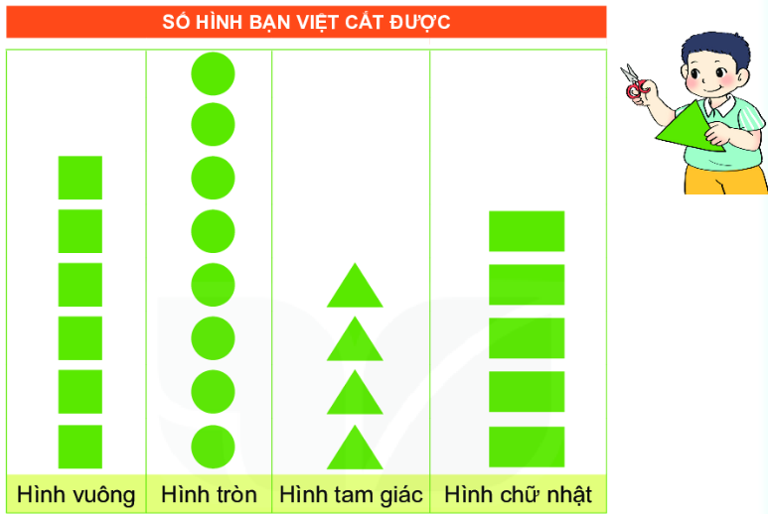
1
Quan sát biểu đồ rồi trả lời câu hỏi.
Mỗi loại có bao nhiêu hình?
b. Hình nào có nhiều nhất? Hình nào có ít nhất?

Slide 9

Hình vuông | Hình tròn | Hình tam giác | Hình chữ nhật
1
6
9
4
5
Quan sát biểu đồ rồi trả lời câu hỏi
a. Mỗi loại có bao nhiêu hình?
b. Hình nào có nhiều nhất? Hình nào có ít nhất?
- Hình tròn có nhiều nhất.
- Hình tam giác có ít nhất.

Slide 10
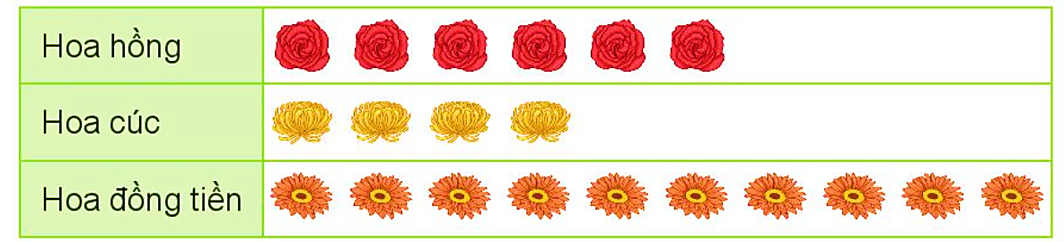
2
Quan sát biểu đồ rồi trả lời câu hỏi
SỐ BÔNG HOA ĐÃ NỞ TRONG VƯỜN
Mỗi loại có bao nhiêu bông hoa?
Có tất cả bao nhiêu bông hoa?
Hoa hồng nhiều hơn hoa cúc mấy bông?

Slide 11
2
Quan sát biểu đồ rồi trả lời câu hỏi
SỐ BÔNG HOA ĐÃ NỞ TRONG VƯỜN
6
4
10
c. Hoa Hồng nhiều hơn hoa cúc số bông là:
6 – 4 = 2 (bông)
Đáp số: 2 bông
b. Có tất cả số bông là:
6 + 4 + 10 = 20 (bông)
Đáp số: 20 bông

Slide 12

Măng Non
Măng Non
Măng Non
MĂNG NON – TÀI LIỆU TIỂU HỌC
Mời truy cập: MĂNG NON- TÀI LIỆU TIỂU HỌC | Facebook
SĐT ZALO : 0382348780 - 0984848929
Măng Non

Slide 13

GIÁO ÁN ĐIỆN TỬ LỚP 4
GIÁO ÁN ĐIỆN TỬ LỚP 2 & LỚP 3
Bộ Kết nối tri thức
Soạn bài giảng yêu cầu các khối lớp
Thiết kế bài giảng E – Learning
MĂNG NON – TÀI LIỆU TIỂU HỌC
Mời truy cập: MĂNG NON- TÀI LIỆU TIỂU HỌC/ Facebook
SĐT ZALO : 0382348780 - 0984848929

